Slide 1
Métodos Quantitativos
Unidade 1 – Função afim e função quadrática
Prof. Me. Diego Fernandes Emiliano Silva

Slide 2
Conjunto e conceito de função
Seção 1.1

Slide 3
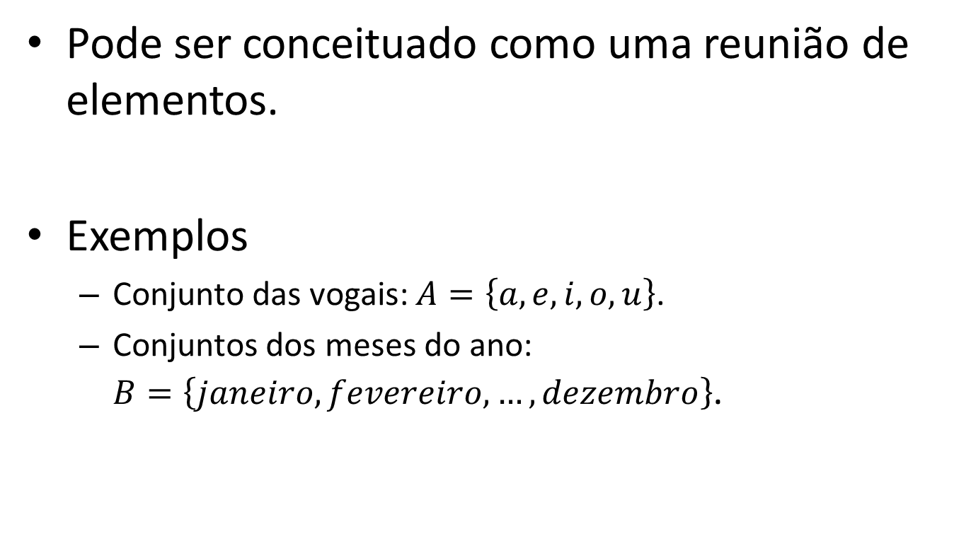
Conjuntos
Pode ser conceituado como uma reunião de elementos.
Exemplos
Conjunto das vogais: $A=\left\{a, e, i, o, u\right\}$.
Conjuntos dos meses do ano: $B=\left\{janeiro, fevereiro, …, dezembro\right\}$.

Slide 4
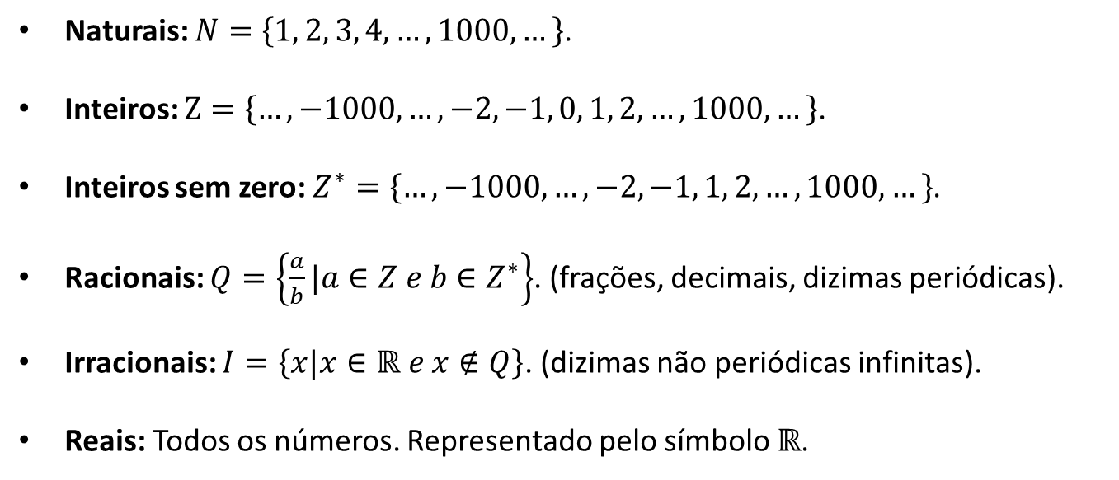
Conjuntos numéricos
Naturais: $N=\left\{1, 2, 3, 4, …, 1000, …\right\}$.
Inteiros: $Z=\left\{…, −1000, …, −2, −1, 0, 1, 2, …, 1000, …\right\}$.
Inteiros sem zero: $Z^{∗}=\left\{…, −1000, …, −2, −1, 1, 2, …, 1000, …\right\}$.
Racionais: $Q=\left\{\frac{a}{b}|a∈Z e b∈Z^{∗}\right\}$. (frações, decimais, dizimas periódicas).
Irracionais: $I=\left\{x|x∈ℝ e x∉Q\right\}$. (dizimas não periódicas infinitas).
Reais: Todos os números. Representado pelo símbolo $ℝ$.

Slide 5
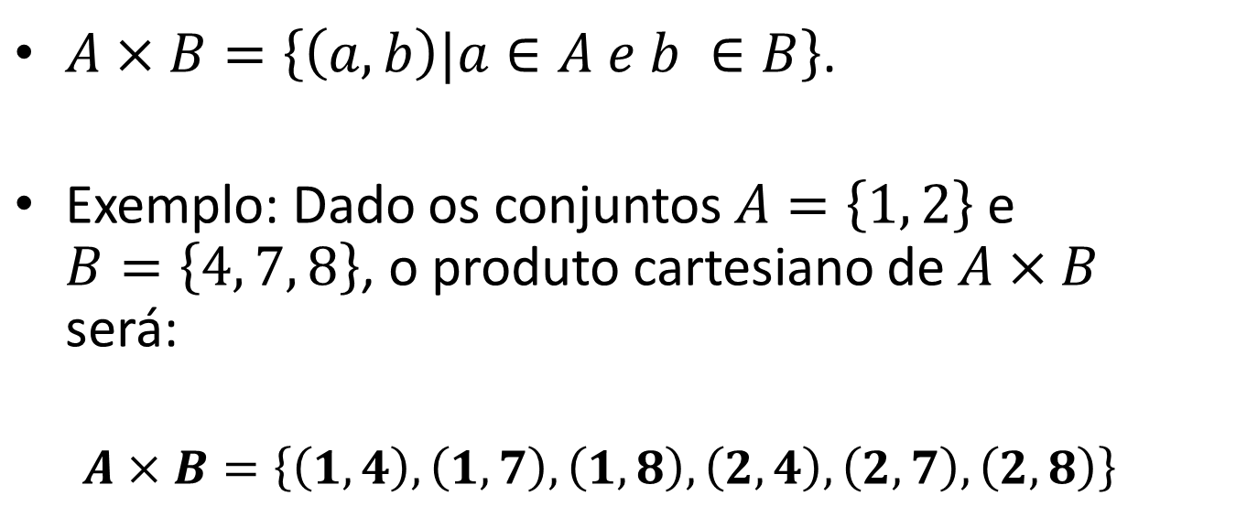
Produto cartesiano
$A×B=\left\{\left(a,b\right)|a∈A e b ∈B\right\}$.
Exemplo: Dado os conjuntos $A=\left\{1, 2\right\}$ e $B=\left\{4, 7, 8\right\}$, o produto cartesiano de $A×B$ será:
$$A×B=\left\{\left(1, 4\right), \left(1, 7\right), \left(1, 8\right), \left(2, 4\right), \left(2, 7\right), \left(2, 8\right)\right\}$$

Slide 6
Relação
De modo geral, dados dois conjuntos A e Bm e uma relação entre eles, dizemos que essa relação é uma função de A em B.
Para que isso aconteça, pata todo x A existe um único y B, de modo que x se relacione com y.

Slide 7
Exemplo de uma relação
Dado os conjuntos $A=\left\{0, 1, 2\right\}$ e $B=\left\{1, 2, 3, 4\right\}$, e uma relação $R$ entre os conjuntos dada pela equação $y=x+1$, em que $x∈A$ e $y∈B$, a relação entre eles será:
Elementos de A (x) | Elementos de B (y = x + 1) | Relação (x, y)
0 | Y = 0 + 1 = 1 | (0, 1)
1 | Y = 1 + 1 = 2 | (1, 2)
2 | Y = 2 + 1 = 3 | (2, 3)

Slide 8
Plano cartesiano
Visualização gráfica de uma relação. Com base nos dados do slide anterior, o nosso plano cartesiano ficaria da seguinte forma:
y
x

Slide 9
Função afim (1º grau)
Seção 1.2

Slide 10

Função do 1º grau
$f\left(x\right)=ax+b$
Com:
$$a≠0;$$
$$a∈ℝ;$$
$b∈ℝ$.
Coeficiente linear
(ponto em que a reta corta o eixo y);
Coeficiente angular
(mostra a inclinação da reta em relação ao eixo x)

Slide 11

Gráfico de uma função do 1º grau (reta)
Esboçar gráfico da função $y=3x−9$
Para isso você deve calcular pelo menos 2 pontos
x | y
0 | -9
1 | -6
2 | -3
3 | 0
4 | 3
5 | 6
6 | 9
7 | 12
y
x

Slide 12
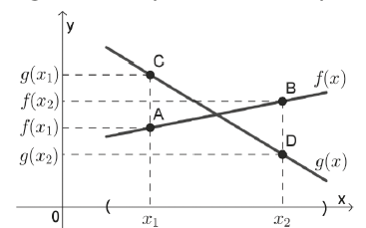


Função crescente e decrescente
Crescente
$a>0$ (positivo)
Exemplo: função $f\left(x\right)$
Decrescente
$a<0$ (negativo)
Exemplo: função g$\left(x\right)$

Slide 13



Obtendo função a com as coordenadas...
Os pontos $\left(2, 3\right)$ e $\left(3, 5\right)$ pertencem a função do primeiro grau. Determinar a função
Resolução:
$$y=ax+b$$
$$a=\frac{∆y}{∆x}=\frac{5−3}{3−2}=2$$
$$y=2x+b$$
$$5=2∗3+b$$
$$5=6+b$$
$$5−6=b$$
$$b=−1$$
Resolução
(sistema linear):
$$y=ax+b$$
$$3=2x+b$$
$$5=3x+b$$
----------------
$$−2=−x \left(×−1\right)$$
$$x=2$$
$$5=2∗3+b$$
$$b=−1$$

Slide 14
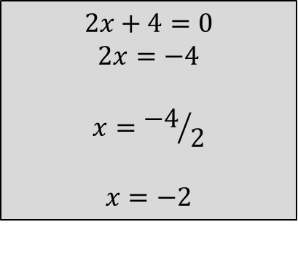
Raiz (zero) da função do 1º grau
Para achar a raiz da função, basta substituir o $y$ por 0.
Exemplo: Achar a raiz da seguinte função: $2x+4=y$
$$2x+4=0$$
$$2x=−4$$
$$x={−4}/2$$
$$x=−2$$

Slide 15
Estudo de sinal

Slide 16
Exercício 1
O custo fixo de fabricação de um produto é $ 500,00 e o custo variável por unidade produzida é de $ 10,00. Com base nos dados, pede-se:
Obter a função custo total do produto
Traçar o gráfico da função custo

Slide 17
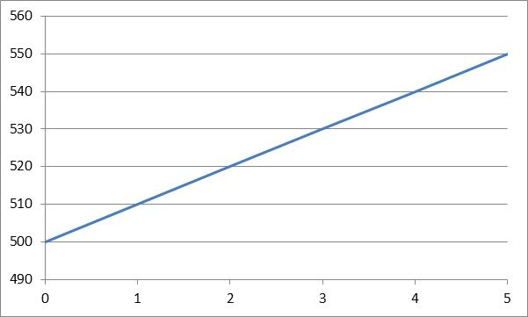

Exercício 1 – resolução
$$C_{t}=500+10x$$
x | y
0 | 500
1 | 510
2 | 520
3 | 530
4 | 540
5 | 550

Slide 18
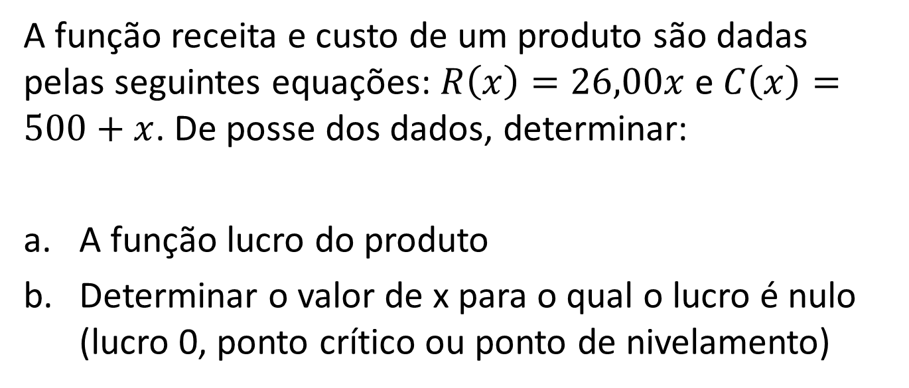
Exercício 2
A função receita e custo de um produto são dadas pelas seguintes equações: $R\left(x\right)=26,00x$ e $C\left(x\right)=500+x$. De posse dos dados, determinar:
A função lucro do produto
Determinar o valor de x para o qual o lucro é nulo (lucro 0, ponto crítico ou ponto de nivelamento)

Slide 19
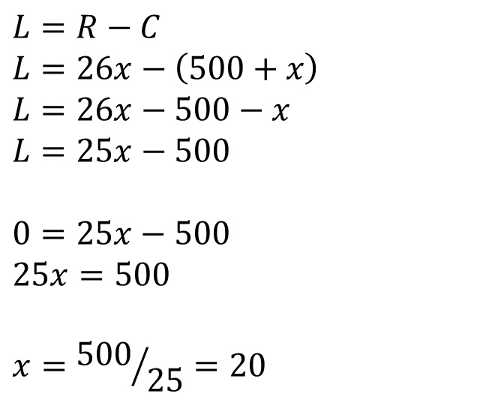
Exercício 2 – resolução
$$L=R−C$$
$$L=26x−\left(500+x\right)$$
$$L=26x−500−x$$
$$L=25x−500$$
$$0=25x−500$$
$$25x=500$$
$$x={500}/{25}=20$$
Função receita
Função custo
PN
520
10
20
30

Slide 20
Exercício 3
Um barbeiro verificou que, quando o preço do corte era $ 20,00, o número de clientes era de 100 pessoas por semana. Verificou também que quando o preço passava para $ 15,00, o número de clientes dobrava.
Com base nos dados, obtenha a função de demanda por corte de cabelo (admitindo a mesma como sendo do 1º grau, ou linear).
Observação: função demanda $p=ax+b$

Slide 21

Exercício 3 - resolução
Temos os pontos (100, 20) e (200, 15).
Resolução:
$$y=ax+b$$
$$a=\frac{∆y}{∆x}=\frac{15−20}{200−100}=−0,05$$
$$y=−0,05x+b$$
$$20=−0,05∗100+b$$
$$20=−5+b$$
$$20+5=b$$
$$b=25$$
Equação demanda:
$$p=−0,05x+25$$

Slide 22
Função quadrática e Sinal, mínimo e máximo da função
Seções 1.3 e 1.4

Slide 23
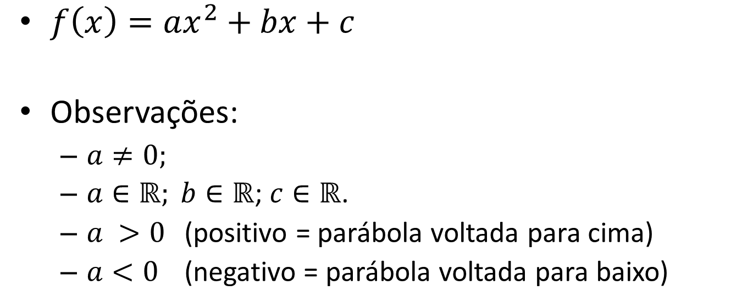
Função do 2º grau
$f\left(x\right)=ax^{2}+bx+c$
Observações:
$a≠0;$
$a∈ℝ; b∈ℝ$; $c∈ℝ$.
$a >0$ (positivo = parábola voltada para cima)
$a<0$ (negativo = parábola voltada para baixo)

Slide 24

Gráfico de uma função do 2º grau
Esboçar gráfico da função $y=x^{2}−2$
x | y
-4 | 14
-3 | 7
-2 | 2
-1 | -1
0 | -2
1 | -1
2 | 2
3 | 7
4 | 14
y
x

Slide 25
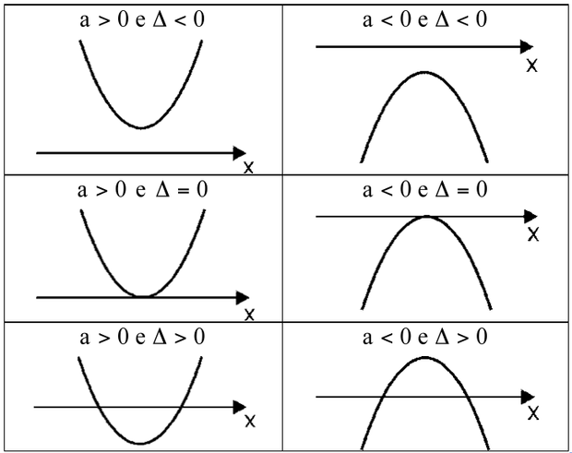
Raízes da função do 2º grau
Equação não possuí valor real
2 raízes reais iguais
2 raízes reais distintas

Slide 26
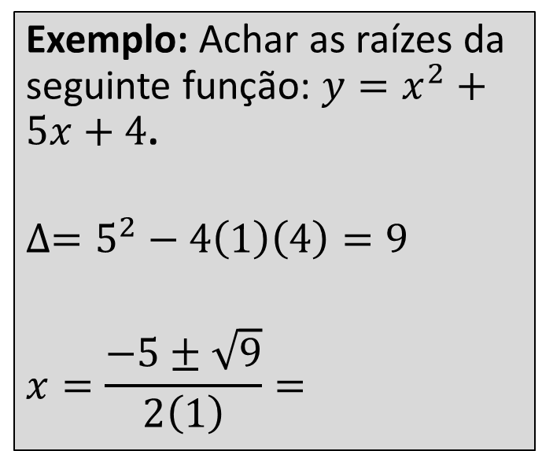

Raízes (zero) da função do 2º grau
$y=ax^{2}+bx+c$
$∆=b^{2}−4ac$
$x=\frac{−b±\sqrt{∆}}{2a}$
Exemplo: Achar as raízes da seguinte função: $y=x^{2}+5x+4$.
$$∆=5^{2}−4\left(1\right)\left(4\right)=9$$
$$x=\frac{−5±\sqrt{9}}{2\left(1\right)}=$$
$$x_{1}=−4$$
$$x_{2}=−1$$

Slide 27
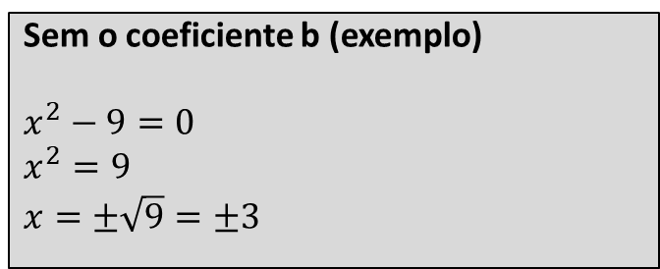
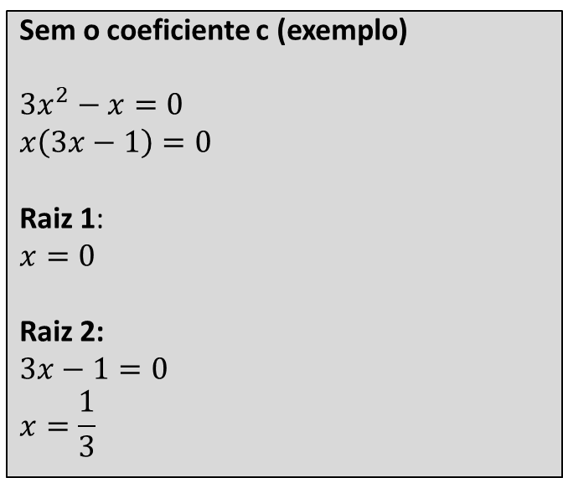
Raízes da função do 2º grau (funções incompletas)
Sem o coeficiente c (exemplo)
$${3x}^{2}−x=0$$
$$x\left(3x−1\right)=0$$
Raiz 1:
$$x=0$$
Raiz 2:
$$3x−1=0$$
$$x=\frac{1}{3}$$
Sem o coeficiente b (exemplo)
$$x^{2}−9=0$$
$$x^{2}=9$$
$$x=±\sqrt{9}=±3$$
Sem os coeficiente b e c
Nesta situação, as raízes sempre são iguais a zero.

Slide 28
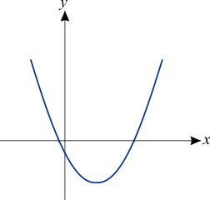
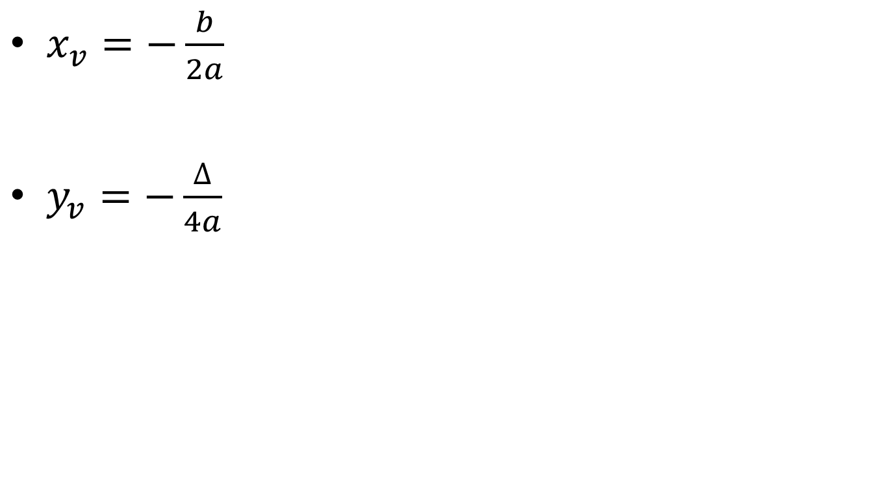
Vértices da função
$x_{v}=−\frac{b}{2a}$
$y_{v}=−\frac{∆}{4a}$
$$x_{v}$$
$$y_{v}$$

Slide 29
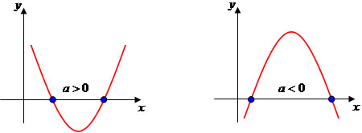
Estudo de sinal
+
+
+
-
-
-

Slide 30
Exercício 1
Dadas a função de demanda $p=20−2x$ e a função custo total $C_{t}\left(x\right)=5+x$:
Obtenha o valor de x que maximiza a receita (xv)
Obtenha o valor de x que maximiza o lucro (xv)
Obtenha o valor do lucro máximo (yv)
Observação: Para obter a função receita, basta multiplicar a função de demanda pela quantidade...

Slide 31

Exercício 1 – resolução
Letra a (quantidade que maximiza receita):
$$R=p∙x$$
$$R=\left(20−2x\right)∙x$$
$$R=20x−{2x}^{2}$$
$$x_{v}=\frac{−b}{2a}$$
$$x_{v}=\frac{−20}{2∙\left(−2\right)}$$
$$x_{v}=\frac{−20}{−4}$$
$$x_{v}=5$$

Slide 32

Exercício 1 – resolução (cont.)
Letra b (quantidade que maximiza lucro):
$$L=R−C$$
$$L=−2x^{2}+20x−\left(5+x\right)$$
$$L=−2x^{2}+20x−5−x$$
$$L=−2x^{2}+19x−5$$
$$x_{v}=\frac{−b}{2a}$$
$$x_{v}=\frac{−19}{2∙\left(−2\right)}$$
$$x_{v}=\frac{−19}{−4}$$
$$x_{v}=4,75$$

Slide 33

Exercício 1 – resolução (cont.)
Letra c (lucro máximo):
$$L=−2x^{2}+19x−5$$
$$y_{v}=\frac{−∆}{4a}$$
$$∆={19}^{2}−4\left(−2\right)\left(−5\right)$$
$$∆=361−40=321$$
$$y_{v}=\frac{−321}{4∙\left(−2\right)}$$
$$y_{v}=\frac{−321}{−8}$$
$$y_{v}=40,125$$

